Slide 1

Název školy: ZŠ a MŠ Březno
Autor: Mgr. Jana Pravá
Název: VY_32_INOVACE_08_CLOTHES I.
Číslo projektu: CZ.1.07/1.4.00/21.0360
Téma: CLOTHES
Anotace: Materiál k interaktivní tabuli – Angličtina pro začátečníky, CLOTHES I.

Slide 2
CLOTHES
(A) T-SHIRT – TRIČKO
(A) COAT - KABÁT
(A) SHIRT - KOŠILE
(A) HAT - ČEPICE
KLOBOUK
(A) JUMPER – SVETŘÍK
(A) SKIRT - SUKNĚ
(A) JACKET - SAKO,
BUNDA
SHOES - BOTY
JEANS - DŽÍNY

Slide 3
Doplň písmena do slov
T-S_I_T
J_MPE_
_KI_T
_AC_ET
C_ _ T
_H_ES
SH_ _T
H_ _
J _ AN_

Slide 4
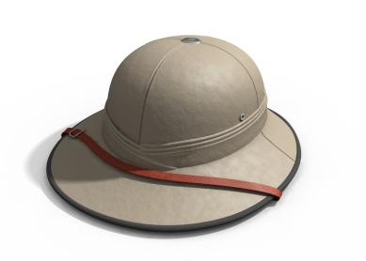
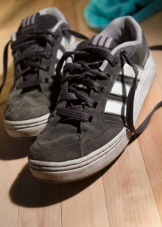
SPOJ SLOVA S OBRÁZKY
(A) T-SHIRT
JEANS
SHOES
(A) COAT
(A) HAT
(A) JACKET
(A) JUMPER
(A) SKIRT
(A) SHIRT

Slide 5
Doplň písmena do slov - ŘEŠENÍ
T-SHIRT
JUMPER
SKIRT
JACKET
COAT
SHOES
SHIRT
HAT
JEANS

Slide 6
SPOJ SLOVA S OBRÁZKY- ŘEŠENÍ
(A) T-SHIRT
JEANS
SHOES
(A) COAT
(A) HAT
(A) JACKET
(A) JUMPER
(A) SKIRT
(A) SHIRT

Slide 7
ZDROJE
Ilustrace: www.office.microsoft.com

